Slide 1
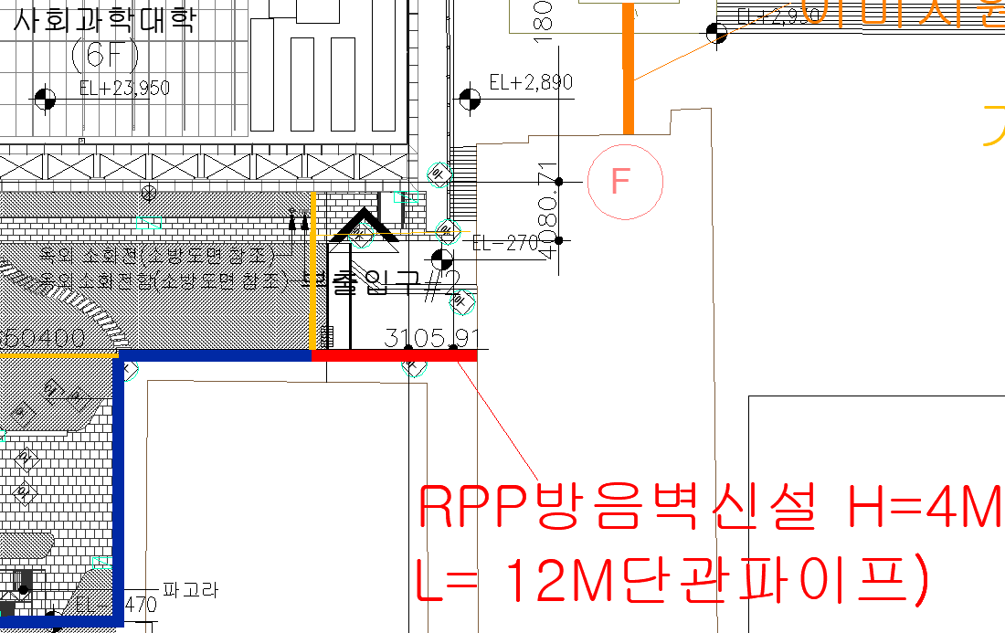
서울대학교사회대 16동 리모델링 및 한국경제혁신센터 증개축공사
사회대16-A동 1층 부출입구 출입통제 요청(16-1동 연결부)
M동 1층출입구 패쇄
이동식휀스설치
* 16-A동 1층 부출입구 출입통제 요청
1. 공사사유 : 16-A,M동 2단계공사를 위한 가설방음벽 설치(안전통제를 위함)
2. 통제기간 : 2025. 12. 16 ~ 2단계 공사종료일
3. 안전조치
-. 안전 입간판 설치 및 안내표지 설치
-. 장비작업 시 신호수 배치

